Slide 1
TITOLO DELLA PAGINA
[
Dai sistemi lineari…
…alle matrici
[
Metodo di Gauss
Esercizi

Slide 2
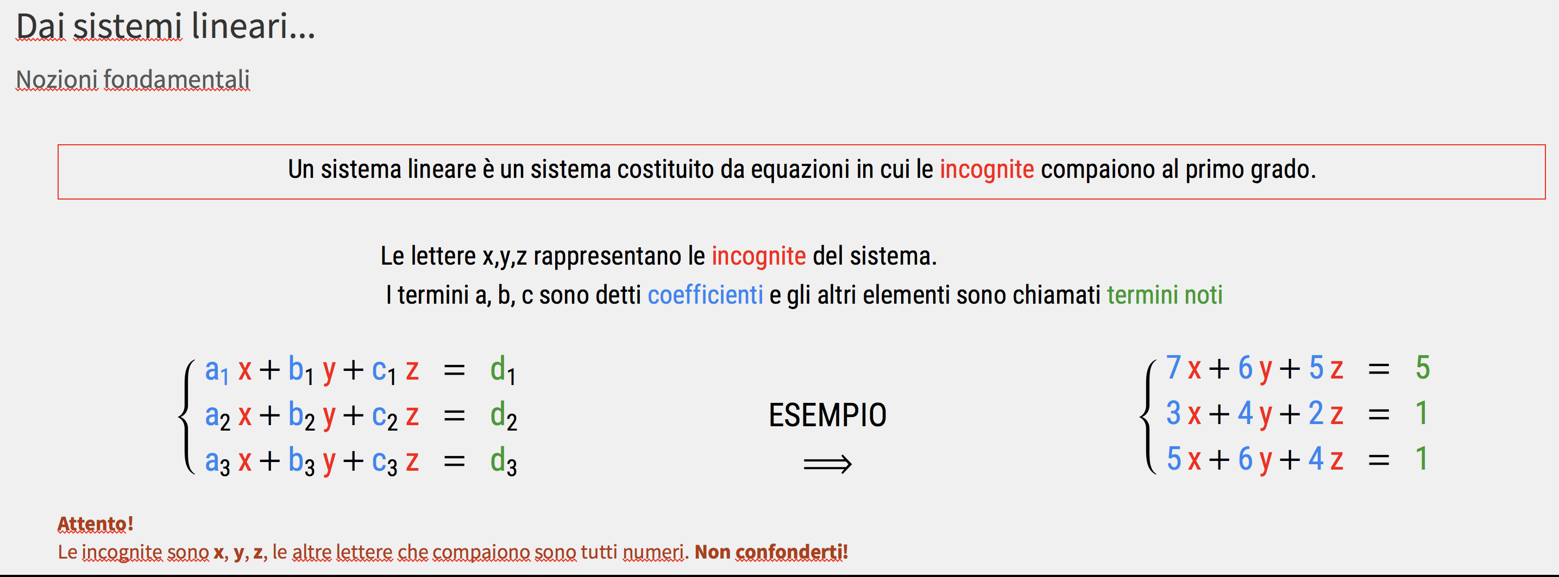

Slide 3
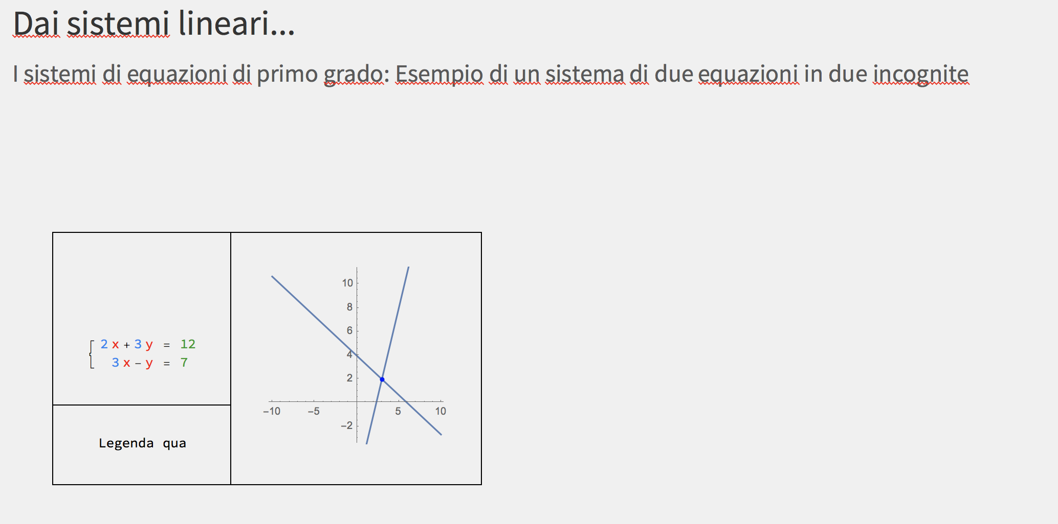
Risolto per via grafica con metodo delle rette su piano cartesiano.

Slide 4
tre
tre
Risolto per via grafica. Questo metodo …

Slide 5
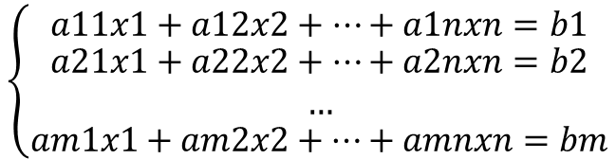
Dai sistemi lineari…
I sistemi di equazioni di 1° grado: m equazioni in n incognite. Questo è il caso più generale di tutti ed è difficilmente rappresentabile per via grafica. Le incognite sono (x1, …, xn), i coefficienti sono gli aij, e i termini noti sono i b1…bm.
$$\left\{\begin{matrix}a11x1+a12x2+…+a1nxn=b1 \\ \begin{aligned}a21x1+a22x2+…+a2nxn=b2 \\ …\end{aligned} \\ am1x1+am2x2+…+amnxn=bm\end{matrix}\right.$$
Non ti preoccupare! Il nostro campo da gioco sarà soltanto con le matrici 2x2 e 3x3 (all’università si trattano invece casi più generali come questo).

Slide 6

Note:
«prossimo capitolo» è bottone al prossimo capitolo.
Dai sistemi lineari… Risoluzione
Dovresti già conoscere qualche metodo per risolvere i sistemi lineari.
Prosegui al prossimo capitolo per scoprire un nuovo strumento per trovare la soluzione di sistemi lineari. È un metodo generale che include come casi particolari quelli che già conosci.
prossimo capitolo

Slide 7

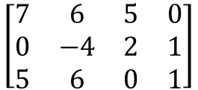
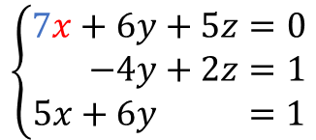

Note:
I colori alle colonne non includono le incognite. Si può fare??
…alle matrici
È possibile rappresentare un sistema lineare come una matrice, ossia una tabella ordinata i cui elementi sono i coefficienti e i termini noti del sistema.
Questa è detta MATRICE COMPLETA.
I coefficienti devono essere ordinati. Guarda i colori per comprendere il posizionamento dei numeri.
$$\left\{\begin{matrix}7x+6y+5z=−5 \\ 3x−4y+2z=1 \\ −5x+6y−4z=1\end{matrix}\right.$$
$$\left[\begin{matrix}7 & 6 & 5 & −5 \\ 3 & −4 & 2 & 1 \\ −5 & 6 & −4 & 1\end{matrix}\right]$$
ATTENZIONE:
Se nel sistema non compare un’incognita, nella matrice al posto corrispondente bisogna inserire uno 0.
$$\left\{\begin{matrix}7x+6y+5z=0 \\ −4y+2z=1 \\ 5x+6y =1\end{matrix}\right.$$
$$\left[\begin{matrix}7 & 6 & 5 & 0 \\ 0 & −4 & 2 & 1 \\ 5 & 6 & 0 & 1\end{matrix}\right]$$
Esercizi
Prosegui

Slide 8
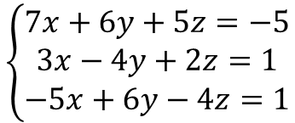
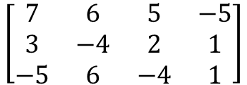
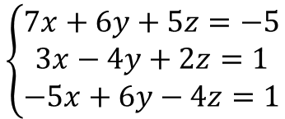
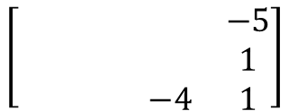
Note:
L’idea è di generare un sistema random e lasciare una matrice vuota da completare con un check per verificare la correttezza.
Caso 1: sistema ordinato
Caso 2: sistema disordinato con un «hint» nascosto che lo studente può cliccare nel caso non capisca come risolvere l’esercizio.
Se si può fare bene, altrimenti ripensiamo qualcosa.
Esercizi
$$\left\{\begin{matrix}7x+6y+5z=−5 \\ 3x−4y+2z=1 \\ −5x+6y−4z=1\end{matrix}\right.$$
$$\left[\begin{matrix} & & & −5 \\ & & & 1 \\ & & −4 & 1\end{matrix}\right]$$
Verifica
$$\left\{\begin{matrix}7x+6y+5z=−5 \\ 3x−4y+2z=1 \\ −5x+6y−4z=1\end{matrix}\right.$$
Aiuto
$$\left[\begin{matrix}7 & 6 & 5 & −5 \\ 3 & −4 & 2 & 1 \\ −5 & 6 & −4 & 1\end{matrix}\right]$$
Verifica
Torna alla teoria

Slide 9
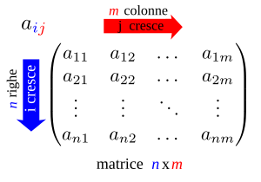
Matrici
Una matrice è una tabella ordinata di elementi disposti su n righe e m colonne.
Al suo interno possono comparire numeri positivi, negativi o anche zeri.

Slide 10
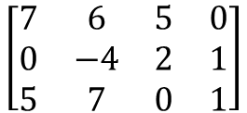
Matrici
Un elemento è individuato univocamente da due indici ordinati: il numero di riga e il numero di colonna.
$$\left[\begin{matrix}7 & 6 & 5 & 0 \\ 0 & −4 & 2 & 1 \\ 5 & 7 & 0 & 1\end{matrix}\right]$$
a₃₂=7
Terza riga
Seconda colonna

Slide 11
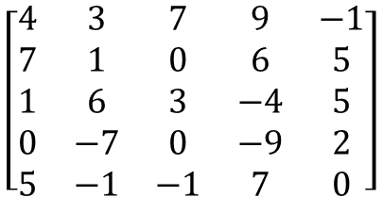
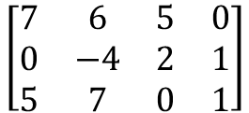
Matrici
Matrice quadrata
numero di righe = numero di colonne
Matrice rettangolare
numero di righe ≠ numero di colonne
$$\left[\begin{matrix}4 & 3 & 7 & 9 & −1 \\ 7 & 1 & 0 & 6 & 5 \\ 1 & 6 & 3 & −4 & 5 \\ 0 & −7 & 0 & −9 & 2 \\ 5 & −1 & −1 & 7 & 0\end{matrix}\right]$$
$$\left[\begin{matrix}7 & 6 & 5 & 0 \\ 0 & −4 & 2 & 1 \\ 5 & 7 & 0 & 1\end{matrix}\right]$$
Matrice 3 x 4
Matrice 5 x 5

Slide 12
Domanda 3:
INDIVIDUA NELLA SEGUENTE MATRICE L’ELEMENTO a23:
[1,3,7
4,9,11,
-7,0,-2]
0
5
11
9
Domanda 1:
IN UNA MATRICE 3x4 QUANTE RIGHE CI SONO?
7 RIGHE
3 RIGHE
4 RIGHE
12 RIGHE
Domanda 2:
IN UNA MATRICE 1x5 QUANTE COLONNE CI SONO?
4 COLONNE
1 COLONNA
5 COLONNE
6 COLONNE
Domanda 4:
NELLA SEGUENTE MATRICE 9 E’ L’ELEMENTO :
[5,9,11
6,3,-1,
1,1,0]
A21
A22
A11
A12

Slide 13
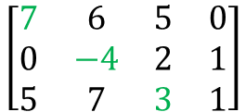
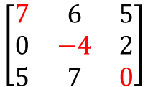
Matrici La diagonale
La diagonale di una matrice quadrata è composta dai numeri che hanno indice di riga uguale a indice di colonna. Sono quelli evidenziati in rosso.
$$\left[\begin{matrix}7 & 6 & 5 \\ 0 & −4 & 2 \\ 5 & 7 & 0\end{matrix}\right]$$
Attenzione! Non esiste la diagonale di una matrice rettangolare, tuttavia nelle matrici complete che tratteremo ci sarà utile un concetto simile per riconoscere elementi particolari.
$$\left[\begin{matrix}7 & 6 & 5 & 0 \\ 0 & −4 & 2 & 1 \\ 5 & 7 & 3 & 1\end{matrix}\right]$$

Slide 14
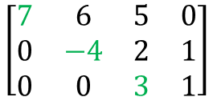

Matrici Matrici a gradini
Una matrice quadrata che presenta tutti elementi uguali a zero sotto la diagonale prende il nome di matrice triangolare superiore.
$$\left[\begin{matrix}7 & 6 & 5 \\ 0 & −4 & 2 \\ 0 & 0 & 9\end{matrix}\right]$$
Una matrice rettangolare a gradini presenta tutti elementi uguali a zero sotto i numeri evidenziati in verde che chiameremo pivot.
$$\left[\begin{matrix}7 & 6 & 5 & 0 \\ 0 & −4 & 2 & 1 \\ 0 & 0 & 3 & 1\end{matrix}\right]$$

Slide 15
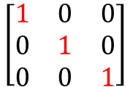
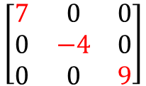
Matrici Matrice identità
Una matrice quadrata che presenta elementi diversi da zero solo sulla diagonale si chiama matrice diagonale.
$$\left[\begin{matrix}7 & 0 & 0 \\ 0 & −4 & 0 \\ 0 & 0 & 9\end{matrix}\right]$$
La matrice diagonale che presenta solo 1 sulla diagonale si chiama matrice identità.
$$\left[\begin{matrix}1 & 0 & 0 \\ 0 & 1 & 0 \\ 0 & 0 & 1\end{matrix}\right]$$

Slide 16
Mani all’opera
Domanda: QUALE TRA QUESTE E’ LA MATRICE IDENTITÀ
[1,1,1. 1,1,1, 1,1,1]
[101, 101 101]
[100,100,100]
[100. 010, 001]
Domanda: LA MATRICE IDENTITÀ PRESENTA DEGLI ELEMENTI DIVERSI DA 0
Nella prima riga
Della prima colonna
Nella diagonale
Indifferente purchè siano 1
Domanda: QUALE TRA QUESTE TERNE E’ LA DIAGONALE DELLA SEGUENTE MATRICE
[1 3 7,
4 9 11,
-7 0 -2]
3 9 0
1 9 -2
1 4 -7
7 11 -2
Domanda: QUALE DELLE SEGUENTI MATRICI POSSIEDE DIAGONALE.
Matrice rettangolare
Matrice quadrata
Entrambe
Nessuna

Slide 17
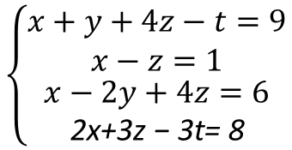
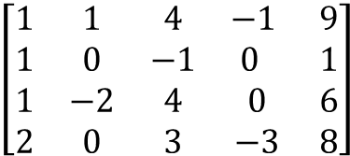
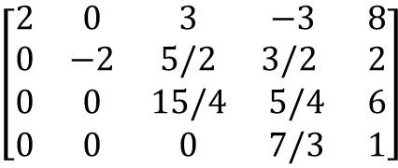
Metodo di Gauss
Il metodo di Gauss è un procedimento ordinato di calcolo che permette la risoluzione di un sistema lineare mediante un numero finito di step attraverso l’uso di matrici.
Lo scopo è quello di ridurre a gradini la matrice completa associata al sistema.
$$\left\{\begin{matrix}x+y+4z−t=9 \\ x−z=1 \\ \begin{aligned}x−2y+4z=6 \\ \text{2}\text{x}\text{+3}\text{z} \text{− 3}\text{t}\text{= 8}\end{aligned}\end{matrix}\right.$$
$$\left[\begin{matrix}1 & 1 & 4 & −1 & 9 \\ 1 & 0 & −1 & 0 & 1 \\ 1 & −2 & 4 & 0 & 6 \\ 2 & 0 & 3 & −3 & 8\end{matrix}\right]$$
$$\left[\begin{matrix}2 & 0 & 3 & −3 & 8 \\ 0 & −2 & 5/2 & 3/2 & 2 \\ 0 & 0 & 15/4 & 5/4 & 6 \\ 0 & 0 & 0 & 7/3 & 1\end{matrix}\right]$$
Sistema lineare
Matrice completa associata
Matrice ridotta a gradini
Come ottenere gli zeri che vedi nella matrice ridotta a gradini?

Slide 18
Metodo di Gauss Le mosse
Ogni step può essere composto da una o più «mosse» tra le seguenti:
Scambio di due righe della matrice;
Sostituire una riga della matrice con un’altra, ottenuta sottraendo ad essa un’altra riga moltiplicata precedentemente per un numero diverso da zero.
Guarda qui
Guarda qui

Slide 19

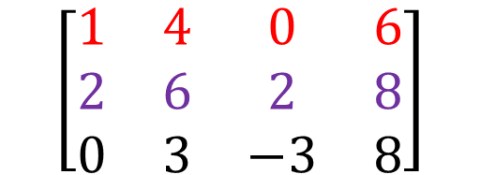
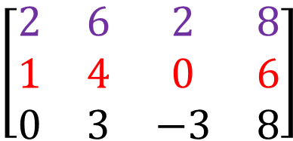
Mossa 1
Scambio di due righe della matrice
$$\left[\begin{matrix}1 & 4 & 0 & 6 \\ 2 & 6 & 2 & 8 \\ 0 & 3 & −3 & 8\end{matrix}\right]$$
$$\left[\begin{matrix}2 & 6 & 2 & 8 \\ 1 & 4 & 0 & 6 \\ 0 & 3 & −3 & 8\end{matrix}\right]$$
$$R_{2}↔R_{1}$$
Ogni elemento della riga 2 adesso è sulla riga 1 e viceversa

Slide 20
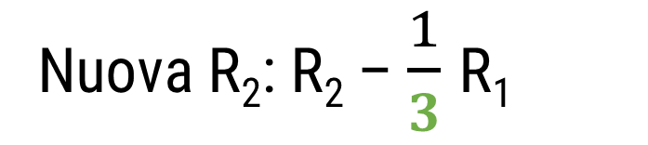
Questa slide non è da fare, c’è solo l’immagine che è da inserire nella slide successiva
Elemento da annullare
Riga con pivot di riferimento
Nuova R₂: R₂ – $\frac{1}{3}$ R₁
Riga da sostituire
Pivot

Slide 21
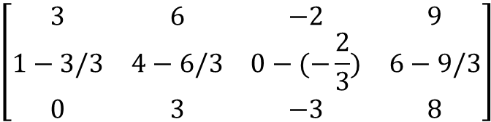
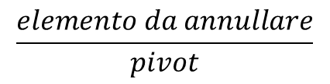
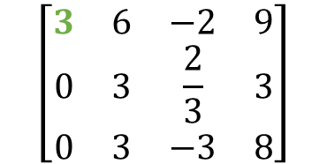
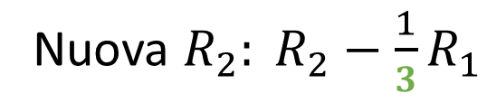
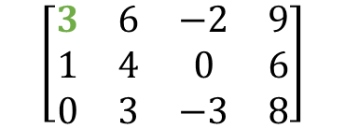
Mossa 2
Sostituire una riga della matrice con un’altra, ottenuta sottraendo ad essa un’altra riga moltiplicata precedentemente per un numero diverso da zero.
L’obiettivo è quello di ottenere degli zeri.
Esempio: Vogliamo annullare l’elemento 1 sotto il pivot 3.
Elemento da annullare
Riga con pivot di riferimento
$$\left[\begin{matrix}3 & 6 & −2 & 9 \\ 1 & 4 & 0 & 6 \\ 0 & 3 & −3 & 8\end{matrix}\right]$$
Nuova $R_{2}: R_{2}−\frac{1}{3}R_{1}$
$$\left[\begin{matrix}3 & 6 & −2 & 9 \\ 0 & 3 & \frac{2}{3} & 3 \\ 0 & 3 & −3 & 8\end{matrix}\right]$$
Riga da sostituire
Pivot
$$\left[\begin{matrix}3 & 6 & −2 & 9 \\ 1−3/3 & 4−6/3 & 0−(−\frac{2}{3}) & 6−9/3 \\ 0 & 3 & −3 & 8\end{matrix}\right]$$
Il numero diverso da zero sarà:
$$\frac{elemento da annullare}{pivot}$$

Slide 22
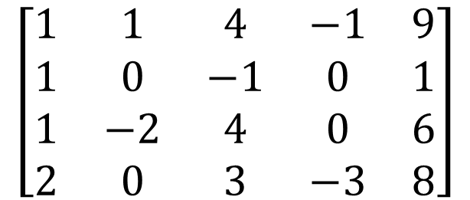
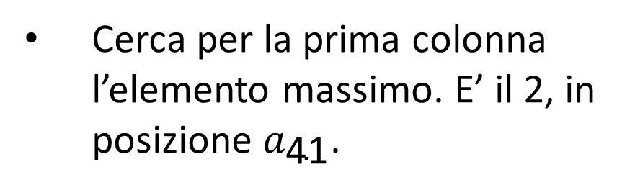
Metodo di Gauss Step 1
È necessario, prima di iniziare, operare sulla matrice con la «mossa» dello scambio di righe in modo da scegliere come pivot l’elemento massimo in valore assoluto .
Ad esempio:
Cerca per la prima colonna l’elemento massimo. E’ il 2, in posizione $a_{\text{41}}$.
$$\left[\begin{matrix}1 & 1 & 4 & −1 & 9 \\ 1 & 0 & −1 & 0 & 1 \\ 1 & −2 & 4 & 0 & 6 \\ 2 & 0 & 3 & −3 & 8\end{matrix}\right]$$
N.B -> Il pivot non deve essere mai zero.

Slide 23
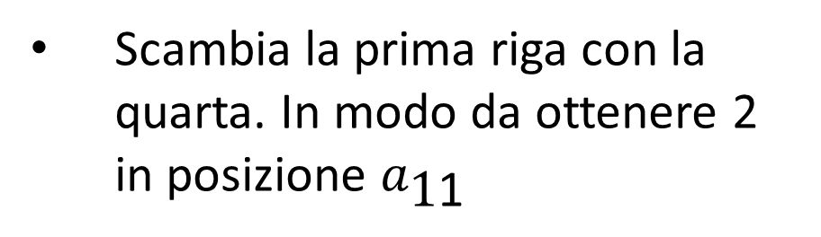
Metodo di Gauss Step 1
È necessario, prima di iniziare, operare sulla matrice con la «mossa» dello scambio di righe in modo da scegliere come pivot l’elemento massimo in valore assoluto .
Ad esempio:
Cerca per la prima colonna l’elemento massimo. E’ il 2, in posizione $a_{\text{41}}$.
$$\left[\begin{matrix}1 & 1 & 4 & −1 & 9 \\ 1 & 0 & −1 & 0 & 1 \\ 1 & −2 & 4 & 0 & 6 \\ 2 & 0 & 3 & −3 & 8\end{matrix}\right]$$
Scambia la prima riga con la quarta. In modo da ottenere 2 in posizione $a_{\text{1}\text{1}}$
N.B -> Il pivot non deve essere mai zero.
R1 R4

Slide 24
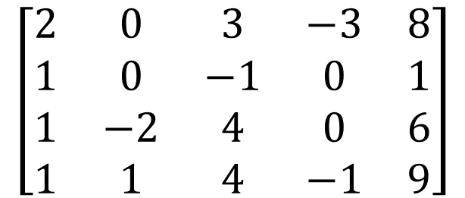
Metodo di Gauss Step 1
È necessario, prima di iniziare, operare sulla matrice con la «mossa» dello scambio di righe in modo da scegliere come pivot l’elemento massimo in valore assoluto .
Ad esempio:
Cerca per la prima colonna l’elemento massimo. E’ il 2, in posizione $a_{\text{41}}$.
$$\left[\begin{matrix}2 & 0 & 3 & −3 & 8 \\ 1 & 0 & −1 & 0 & 1 \\ 1 & −2 & 4 & 0 & 6 \\ 1 & 1 & 4 & −1 & 9\end{matrix}\right]$$
Scambia la prima riga con la quarta. In modo da ottenere 2 in posizione $a_{\text{1}\text{1}}$
N.B -> Il pivot non deve essere mai zero.
R1 R4

Slide 25
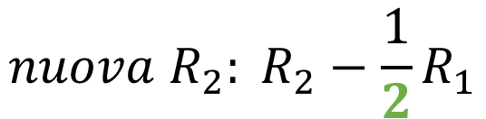
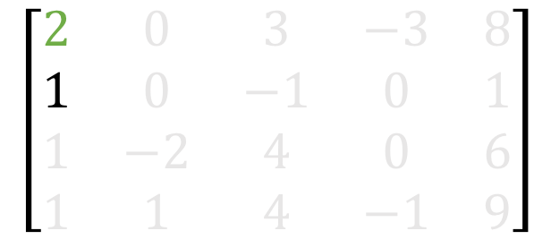
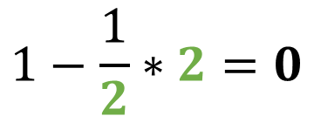
Metodo di Gauss Step 2
Rendere nullo il primo elemento sotto il pivot a₁₁ = 2
$$\left[\begin{matrix}2 & 0 & 3 & −3 & 8 \\ 1 & 0 & −1 & 0 & 1 \\ 1 & −2 & 4 & 0 & 6 \\ 1 & 1 & 4 & −1 & 9\end{matrix}\right]$$
Applicare la «mossa 2»,
in simboli:
$${nuova R}_{2}: R_{2}−\frac{1}{2}R_{1}$$
$$1−\frac{1}{2}∗2=0$$

Slide 26
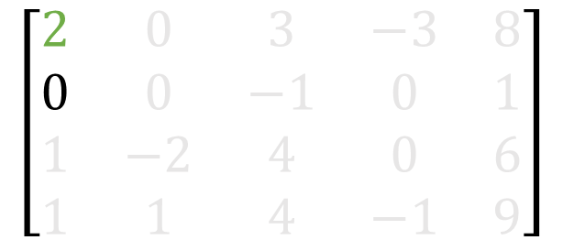
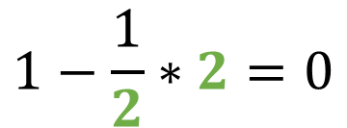
Metodo di Gauss Step 2
Rendere nullo il primo elemento sotto il pivot a₁₁ = 2
$$\left[\begin{matrix}2 & 0 & 3 & −3 & 8 \\ 0 & 0 & −1 & 0 & 1 \\ 1 & −2 & 4 & 0 & 6 \\ 1 & 1 & 4 & −1 & 9\end{matrix}\right]$$
Applicare la «mossa 2»,
in simboli:
$${nuova R}_{2}: R_{2}−\frac{1}{2}R_{1}$$
$$1−\frac{1}{2}∗2=0$$

Slide 27
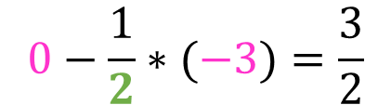
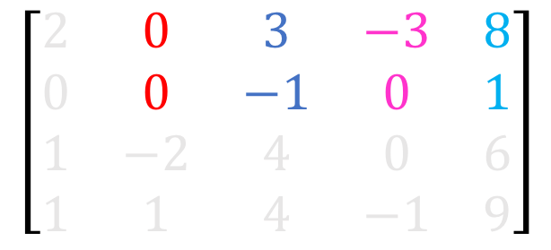
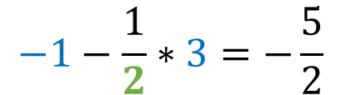
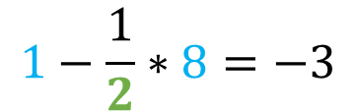
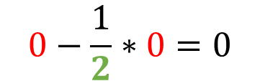
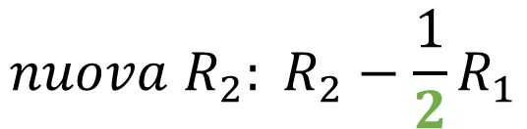
Metodo di Gauss Step 3
Effettuare la stessa operazione per tutti gli elementi della stessa riga:
$$\left[\begin{matrix}2 & 0 & 3 & −3 & 8 \\ 0 & 0 & −1 & 0 & 1 \\ 1 & −2 & 4 & 0 & 6 \\ 1 & 1 & 4 & −1 & 9\end{matrix}\right]$$
Nella matrice di esempio ad ogni elemento della seconda riga viene applicata la seguente operazione:
$${nuova R}_{2}: R_{2}−\frac{1}{2}R_{1}$$
$$0−\frac{1}{2}∗0=0$$
$$−1−\frac{1}{2}∗3=−\frac{5}{2}$$
$$0−\frac{1}{2}∗(−3)=\frac{3}{2}$$
$$1−\frac{1}{2}∗8=−3$$
Ora sostituiamo gli elementi…

Slide 28
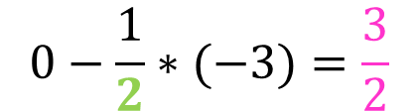
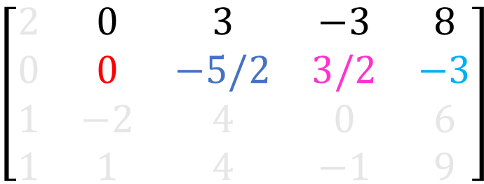
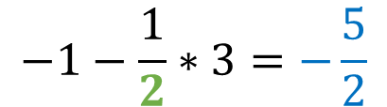



Metodo di Gauss Step 3
Effettuare la stessa operazione per tutti gli elementi della stessa riga:
$$\left[\begin{matrix}2 & 0 & 3 & −3 & 8 \\ 0 & 0 & −5/2 & 3/2 & −3 \\ 1 & −2 & 4 & 0 & 6 \\ 1 & 1 & 4 & −1 & 9\end{matrix}\right]$$
$$R_{2}: R_{2}−\frac{1}{2}R_{1}$$
$$0−\frac{1}{2}∗0=0$$
$$−1−\frac{1}{2}∗3=−\frac{5}{2}$$
$$0−\frac{1}{2}∗(−3)=\frac{3}{2}$$
$$1−\frac{1}{2}∗8=−3$$

Slide 29




Metodo di Gauss Step 2
Rendere nullo il secondo elemento sotto il pivot a₁₁ = 2
$${nuova R}_{3}: R_{3}−\frac{1}{2}R_{1}$$
$$\left[\begin{matrix}2 & 0 & 3 & −3 & 8 \\ 0 & 0 & −5/2 & 3/2 & −3 \\ 1 & −2 & 4 & 0 & 6 \\ 1 & 1 & 4 & −1 & 9\end{matrix}\right]$$
$$\left[\begin{matrix}2 & 0 & 3 & −3 & 8 \\ 0 & 0 & −5/2 & 3/2 & −3 \\ 0 & −2 & 4 & 0 & 6 \\ 1 & 1 & 4 & −1 & 9\end{matrix}\right]$$
$$1−\frac{1}{2}∗2=0$$

Slide 30







Metodo di Gauss Step 3
Effettuare la stessa operazione per tutti gli elementi della stessa riga:
$${nuova R}_{3}: R_{3}−\frac{1}{2}R_{1}$$
$$\left[\begin{matrix}2 & 0 & 3 & −3 & 8 \\ 0 & 0 & −5/2 & 3/2 & −3 \\ 0 & −2 & 4 & 0 & 6 \\ 1 & 1 & 4 & −1 & 9\end{matrix}\right]$$
$$\left[\begin{matrix}2 & 0 & 3 & −3 & 8 \\ 0 & 0 & −5/2 & 3/2 & −3 \\ 0 & −2 & 5/2 & 3/2 & 2 \\ 1 & 1 & 4 & −1 & 9\end{matrix}\right]$$
$$−2−\frac{1}{2}∗0=−2$$
$$4−\frac{1}{2}∗3=\frac{5}{2}$$
$$0−\frac{1}{2}∗(−3)=\frac{3}{2}$$
$$6−\frac{1}{2}∗8=2$$

Slide 31




Metodo di Gauss Step 2
Rendere nullo il terzo elemento sotto il pivot a₁₁ = 2
$$R_{4}: R_{4}−\frac{1}{2}R_{1}$$
$$\left[\begin{matrix}2 & 0 & 3 & −3 & 8 \\ 0 & 0 & −5/2 & 3/2 & −3 \\ 0 & −2 & 5/2 & 3/2 & 2 \\ 1 & 1 & 4 & −1 & 9\end{matrix}\right]$$
$$\left[\begin{matrix}2 & 0 & 3 & −3 & 8 \\ 0 & 0 & −5/2 & 3/2 & −3 \\ 0 & −2 & 5/2 & 3/2 & 2 \\ 0 & 1 & 4 & −1 & 9\end{matrix}\right]$$
$$1−\frac{1}{2}∗2=0$$

Slide 32





Metodo di Gauss Step 3
Effettuare la stessa operazione per tutti gli elementi della stessa riga:
$$R_{4}: R_{4}−\frac{1}{2}R_{1}$$
$$\left[\begin{matrix}2 & 0 & 3 & −3 & 8 \\ 0 & 0 & −5/2 & 3/2 & −3 \\ 0 & −2 & 5/2 & 3/2 & 2 \\ 0 & 1 & 4 & −1 & 9\end{matrix}\right]$$
$$\left[\begin{matrix}2 & 0 & 3 & −3 & 8 \\ 0 & 0 & −5/2 & 3/2 & −3 \\ 0 & −2 & 5/2 & 3/2 & 2 \\ 0 & 1 & 5/2 & 1/2 & 5\end{matrix}\right]$$
$$1−\frac{1}{2}∗0=1$$
$$4−\frac{1}{2}∗3=\frac{5}{2}$$
$$−1−\frac{1}{2}∗(−3)=\frac{1}{2}$$
$$9−\frac{1}{2}∗8=5$$

Slide 33


Metodo di Gauss Step 1
A questo punto tutti gli elementi sotto il pivot a11 sono nulli (zero).
Ora prendiamo in considerazione il pivot a22 e gli elementi al di sotto di esso. Qual è l’elemento massimo in valore assoluto tra questi? È il -2 in posizione a32.
$$\left[\begin{matrix}2 & 0 & 3 & −3 & 8 \\ 0 & 0 & −5/2 & 3/2 & −3 \\ 0 & −2 & 5/2 & 3/2 & 2 \\ 0 & 1 & 5/2 & 1/2 & 5\end{matrix}\right]$$
Scambia la seconda riga con la terza. In modo da ottenere -2 in posizione $a_{\text{22}}$
R2 R3

Slide 34

Metodo di Gauss Step 1
A questo punto tutti gli elementi sotto il pivot a11 sono nulli (zero).
Ora prendiamo in considerazione il pivot a22 e gli elementi al di sotto di esso. Qual è l’elemento massimo in valore assoluto tra questi? È il -2 in posizione a32.
$$\left[\begin{matrix}2 & 0 & 3 & −3 & 8 \\ 0 & −2 & 5/2 & 3/2 & 2 \\ 0 & 0 & −5/2 & 3/2 & −3 \\ 0 & 1 & 5/2 & 1/2 & 5\end{matrix}\right]$$
Scambia la seconda riga con la terza. In modo da ottenere -2 in posizione $a_{\text{22}}$
R2 R3

Slide 35

Metodo di Gauss Step 2
Rendere nullo il primo elemento sotto il pivot a₂₂ = -2
$$\left[\begin{matrix}2 & 0 & 3 & −3 & 8 \\ 0 & −2 & 5/2 & 3/2 & 2 \\ 0 & 0 & −5/2 & 3/2 & −3 \\ 0 & 1 & 5/2 & 1/2 & 5\end{matrix}\right]$$
Questo elemento è già nullo. Non bisogna fare nessuna operazione!

Slide 36



Metodo di Gauss Step 2
Rendere nullo il secondo elemento sotto il pivot a₂₂ = -2
$${nuova R}_{4}: R_{4}−\left(−\frac{1}{2}\right)R_{2}$$
$$\left[\begin{matrix}2 & 0 & 3 & −3 & 8 \\ 0 & −2 & 5/2 & 3/2 & 2 \\ 0 & 0 & −5/2 & 3/2 & −3 \\ 0 & 1 & 5/2 & 1/2 & 5\end{matrix}\right]$$
$$\left[\begin{matrix}2 & 0 & 3 & −3 & 8 \\ 0 & −2 & 5/2 & 3/2 & 2 \\ 0 & 0 & −5/2 & 3/2 & −3 \\ 0 & 0 & 5/2 & 1/2 & 5\end{matrix}\right]$$
$$1+\frac{1}{2}∗(−2)=0$$

Slide 37





Metodo di Gauss Step 3
Effettuare la stessa operazione per tutti gli elementi della stessa riga:
$${nuova R}_{4}: R_{4}−\left(−\frac{1}{2}\right)R_{2}$$
$$\left[\begin{matrix}2 & 0 & 3 & −3 & 8 \\ 0 & −2 & 5/2 & 3/2 & 2 \\ 0 & 0 & −5/2 & 3/2 & −3 \\ 0 & 0 & 5/2 & 1/2 & 5\end{matrix}\right]$$
$$\left[\begin{matrix}2 & 0 & 3 & −3 & 8 \\ 0 & −2 & 5/2 & 3/2 & 2 \\ 0 & 0 & −5/2 & 3/2 & −3 \\ 0 & 0 & 15/4 & 5/4 & 6\end{matrix}\right]$$
$$\frac{5}{2}+\frac{1}{2}∗\frac{5}{2}=\frac{15}{4}$$
$$\frac{1}{2}+\frac{1}{2}∗\frac{3}{2}=\frac{5}{4}$$
$$5+\frac{1}{2}∗2=6$$

Slide 38


Metodo di Gauss Step 1
A questo punto tutti gli elementi sotto il pivot a22 sono nulli (zero).
Ora prendiamo in considerazione il pivot a33 e gli elementi al di sotto di esso: è l’elemento massimo in valore assoluto? No. Applichiamo la «mossa1».
Scambia la terza riga con la quarta in modo da ottenere 15/4 in posizione $a_{\text{33}}$
$$\left[\begin{matrix}2 & 0 & 3 & −3 & 8 \\ 0 & −2 & 5/2 & 3/2 & 2 \\ 0 & 0 & −5/2 & 3/2 & −3 \\ 0 & 0 & 15/4 & 5/4 & 6\end{matrix}\right]$$
R3 R4

Slide 39

Metodo di Gauss Step 1
A questo punto tutti gli elementi sotto il pivot a22 sono nulli (zero).
Ora prendiamo in considerazione il pivot a33 e gli elementi al di sotto di esso: è l’elemento massimo in valore assoluto? No. Applichiamo la «mossa1».
Scambia la terza riga con la quarta in modo da ottenere 15/4 in posizione $a_{\text{33}}$
$$\left[\begin{matrix}2 & 0 & 3 & −3 & 8 \\ 0 & −2 & 5/2 & 3/2 & 2 \\ 0 & 0 & 15/4 & 5/4 & 6 \\ 0 & 0 & −5/2 & 3/2 & −3\end{matrix}\right]$$
R3 R4

Slide 40




Metodo di Gauss Step 2
Rendere nullo l’elemento sotto il pivot a₃₃ = 15/4
$${nuova R}_{4}: R_{4}−\left(−\frac{5}{2}:\frac{15}{4}\right)R_{3}=R_{4}+\frac{2}{3}R_{3}$$
$$\left[\begin{matrix}2 & 0 & 3 & −3 & 8 \\ 0 & −2 & 5/2 & 3/2 & 2 \\ 0 & 0 & 15/4 & 5/4 & 6 \\ 0 & 0 & −5/2 & 3/2 & −3\end{matrix}\right]$$
$$\left[\begin{matrix}2 & 0 & 3 & −3 & 8 \\ 0 & −2 & 5/2 & 3/2 & 2 \\ 0 & 0 & 15/4 & 5/4 & 6 \\ 0 & 0 & 0 & 3/2 & −3\end{matrix}\right]$$
$$−\frac{5}{2}+\frac{2}{3}∗\frac{15}{4}=0$$

Slide 41





Metodo di Gauss Step 3
Effettuare la stessa operazione per tutti gli elementi della stessa riga:
$${nuova R}_{4}: R_{4}+\frac{2}{3}R_{3}$$
$$\left[\begin{matrix}2 & 0 & 3 & −3 & 8 \\ 0 & −2 & 5/2 & 3/2 & 2 \\ 0 & 0 & 15/4 & 5/4 & 6 \\ 0 & 0 & 0 & 3/2 & −3\end{matrix}\right]$$
$$\left[\begin{matrix}2 & 0 & 3 & −3 & 8 \\ 0 & −2 & 5/2 & 3/2 & 2 \\ 0 & 0 & 15/4 & 5/4 & 6 \\ 0 & 0 & 0 & 7/3 & 1\end{matrix}\right]$$
$$\frac{3}{2}+\frac{2}{3}∗\frac{5}{4}=\frac{14}{6}=\frac{7}{3}$$
$$−3+\frac{2}{3}∗6=1$$

Slide 42


Metodo di Gauss Step 4
4. La matrice ottenuta rappresenta un sistema equivalente a quello di partenza, cioè ha le stesse soluzioni.
Tornare ora alla rappresentazione del sistema con le equazioni ridotte.
$$\left\{\begin{matrix}2x+3z−3t=8 \\ −2y+\frac{5}{2}z+\frac{3}{2}t=2 \\ \frac{15}{4}z+\frac{5}{4}t=6 \\ \frac{7}{3}t=1\end{matrix}\right.$$
$$\left[\begin{matrix}2 & 0 & 3 & −3 & 8 \\ 0 & −2 & 5/2 & 3/2 & 2 \\ 0 & 0 & 15/4 & 5/4 & 6 \\ 0 & 0 & 0 & 7/3 & 1\end{matrix}\right]$$

Slide 43



Metodo di Gauss Step 5
5. Risolvere il sistema partendo dall’equazione con una sola incognita.
$$\left\{\begin{matrix}2x+3z−3∗\frac{3}{7}=8 \\ −2y+\frac{5}{2}z+\frac{3}{2}∗\frac{3}{7}=2 \\ \frac{15}{4}z+\frac{5}{4}∗\frac{3}{7}=6 \\ t=\frac{3}{7}\end{matrix}\right.$$
$$\left\{\begin{matrix}2x+3z−3t=8 \\ −2y+\frac{5}{2}z+\frac{3}{2}t=2 \\ \frac{15}{4}z+\frac{5}{4}t=6 \\ \frac{7}{3}t=1\end{matrix}\right.$$
$$\left\{\begin{matrix}2x+3z−3t=8 \\ −2y+\frac{5}{2}z+\frac{3}{2}t=2 \\ \frac{15}{4}z+\frac{5}{4}t=6 \\ t=\frac{3}{7}\end{matrix}\right.$$

Slide 44



Metodo di Gauss Step 5
5. Risolvere il sistema partendo dall’equazione con una sola incognita.
$$\left\{\begin{matrix}2x+3z−3∗\frac{3}{7}=8 \\ −2y+\frac{5}{2}z+\frac{3}{2}∗\frac{3}{7}=2 \\ \frac{15}{4}z+\frac{5}{4}∗\frac{3}{7}=6 \\ t=\frac{3}{7}\end{matrix}\right.$$
$$\left\{\begin{matrix}2x+3z−\frac{9}{7}=8 \\ −2y+\frac{5}{2}z+\frac{9}{14}=2 \\ \frac{15}{4}z+\frac{15}{28}=6 \\ t=\frac{3}{7}\end{matrix}\right.$$
$$\left\{\begin{matrix}2x+3z−\frac{9}{7}=8 \\ −2y+\frac{5}{2}z+\frac{9}{14}=2 \\ z=\left(6−\frac{15}{28}\right)∗\frac{4}{15} \\ t=\frac{3}{7}\end{matrix}\right.$$

Slide 45



Metodo di Gauss Step 5
5. Risolvere il sistema partendo dall’equazione con una sola incognita.
$$\left\{\begin{matrix}2x+3z−\frac{9}{7}=8 \\ −2y+\frac{5}{2}z+\frac{9}{14}=2 \\ z=\frac{51}{35} \\ t=\frac{3}{7}\end{matrix}\right.$$
$$\left\{\begin{matrix}2x+3∗\frac{51}{35}−\frac{9}{7}=8 \\ −2y+\frac{5}{2}∗\frac{51}{35}+\frac{9}{14}=2 \\ z=\frac{51}{35} \\ t=\frac{3}{7}\end{matrix}\right.$$
$$\left\{\begin{matrix}2x+\frac{153}{35}−\frac{9}{7}=8 \\ −2y+\frac{51}{14}+\frac{9}{14}=2 \\ z=\frac{51}{35} \\ t=\frac{3}{7}\end{matrix}\right.$$

Slide 46



Metodo di Gauss Step 5
5. Risolvere il sistema partendo dall’equazione con una sola incognita.
$$\left\{\begin{matrix}2x+\frac{153}{35}−\frac{9}{7}=8 \\ −2y+\frac{51}{14}+\frac{9}{14}=2 \\ z=\frac{51}{35} \\ t=\frac{3}{7}\end{matrix}\right.$$
$$\left\{\begin{matrix}x=\left(8−\frac{153}{35}+\frac{9}{7}\right)∗\frac{1}{2} \\ y=\left(2−\frac{51}{14}−\frac{9}{14}\right)∗\left(−\frac{1}{2}\right) \\ z=\frac{51}{35} \\ t=\frac{3}{7}\end{matrix}\right.$$
$$\left\{\begin{matrix}x=\frac{86}{35} \\ y=\frac{8}{7} \\ z=\frac{51}{35} \\ t=\frac{3}{7}\end{matrix}\right.$$

Slide 47





Metodo di Gauss Sistemi impossibili
Non tutti i sistemi hanno soluzione. Vediamo un esempio in cui accade questa cosa.
ATTENZIONE!
$$\left\{\begin{matrix}3y−z=1 \\ x+y+2z=2 \\ x+4y+z=0\end{matrix}\right.$$
$$\left[\begin{matrix}0 & 3 & −1 & 1 \\ 1 & 1 & 2 & 2 \\ 1 & 4 & 1 & 0\end{matrix}\right]$$
Scambiare prima e seconda riga in modo da avere già 0 sotto l’elemento a11
$$\left[\begin{matrix}1 & 1 & 2 & 2 \\ 0 & 3 & −1 & 1 \\ 1 & 4 & 1 & 0\end{matrix}\right]$$
Sostituire: R3 → R3 – R1
$$\left[\begin{matrix}1 & 1 & 2 & 2 \\ 0 & 3 & −1 & 1 \\ 0 & 3 & −1 & −2\end{matrix}\right]$$
Sostituire: R3 → R3 – R2
$$\left[\begin{matrix}1 & 1 & 2 & 2 \\ 0 & 3 & −1 & 1 \\ 0 & 0 & 0 & −3\end{matrix}\right]$$

Slide 48


Metodo di Gauss Attenzione
Non tutti i sistemi hanno soluzione. Vediamo un esempio in cui accade questa cosa.
$$\left\{\begin{matrix}x+y+2z=2 \\ 3y−z=1 \\ 0=−3\end{matrix}\right.$$
Questo sistema è impossibile e non ammette soluzioni
$$\left[\begin{matrix}1 & 1 & 2 & 2 \\ 0 & 3 & −1 & 1 \\ 0 & 0 & 0 & −3\end{matrix}\right]$$
Quando i primi tre elementi di una riga sono 0 e l’ultimo è diverso da 0, il sistema è impossibile.
Questo può accadere in qualsiasi riga del sistema.

Slide 49





Metodo di Gauss Sistemi indeterminati
Vediamo un esempio in cui il sistema non ha solo una soluzione.
TRATTARE CON CAUTELA!
$$\left\{\begin{matrix}3y−z=1 \\ x+y+2z=2 \\ x+4y+z=3\end{matrix}\right.$$
$$\left[\begin{matrix}0 & 3 & −1 & 1 \\ 1 & 1 & 2 & 2 \\ 1 & 4 & 1 & 3\end{matrix}\right]$$
Scambiare prima e seconda riga in modo da avere già 0 sotto l’elemento a11
$$\left[\begin{matrix}1 & 1 & 2 & 2 \\ 0 & 3 & −1 & 1 \\ 1 & 4 & 1 & 3\end{matrix}\right]$$
Sostituire: R3 → R3 – R1
$$\left[\begin{matrix}1 & 1 & 2 & 2 \\ 0 & 3 & −1 & 1 \\ 0 & 3 & −1 & 1\end{matrix}\right]$$
Sostituire: R3 → R3 – R2
$$\left[\begin{matrix}1 & 1 & 2 & 2 \\ 0 & 3 & −1 & 1 \\ 0 & 0 & 0 & 0\end{matrix}\right]$$

Slide 50


Metodo di Gauss Sistemi indeterminati
Vediamo un esempio in cui il sistema non ha solo una soluzione.
$$\left\{\begin{matrix}x+y+2z=2 \\ 3y−z=1 \\ 0=0\end{matrix}\right.$$
Questo sistema è indeterminato e ammette infinite soluzioni
$$\left[\begin{matrix}1 & 1 & 2 & 2 \\ 0 & 3 & −1 & 1 \\ 0 & 0 & 0 & 0\end{matrix}\right]$$
Quando tutti gli elementi di una riga sono 0 il sistema è indeterminato.

Slide 51
Metodo di Gauss Conclusione
Abbiamo illustrato l’algoritmo di Gauss solo con esempi, ma è un metodo che funziona in generale per qualsiasi matrice.
Con un opportuno uso delle «mosse» elementari è possibile ridurre a gradini matrici anche di dimensioni m x n .

Slide 52
Bibliografia-sitografia
www.matematicamente.it
Bergamini, Trifone, Barozzi, Matematica Blu, Zanichelli
http://online.scuola.zanichelli.it/bergamini-files/Biennio/Capitoli/BLU/bergamini_capitolo_10_blu.pdf
www.youmath.it
http://reference.wolfram.com/language/
Notes:
Operazioni matrici
Esercizi

